Slide 1
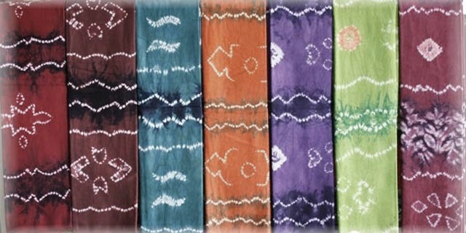
Banjar Women’s
Social Welfare
Freedom of Access to Education, Economy, and Politics
Authors: Hikmatu Ruwaida, Husin, Miftahul Jannah,
Nida Mauizdati, Norsaleha Mohd Salleh, dan Nor Anisa
Pict Source: infobudaya.net

Slide 2
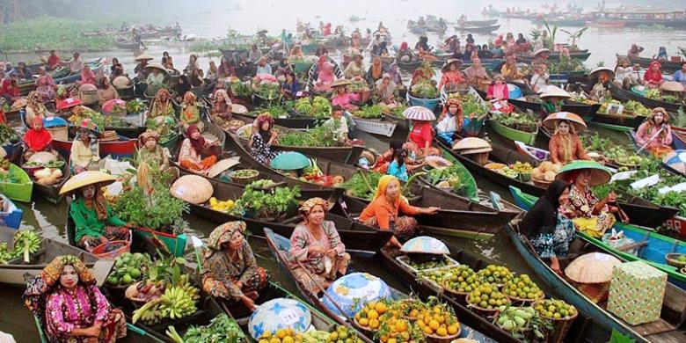
Kesejahteraan Sosial Perempuan Banjar
Introduction
Kajian tentang perempuan Banjar selalu menarik untuk diteliti ditengah maraknya isu-isu tentang kesetaraan hak-hak perempuan untuk bisa memiliki kebebasan akses terhadap pendidikan, ekonomi dan politik. Penelitian ini bertujuan untuk mengangkat isu kesejahteraan sosial perempuan Banjar dan seberapa tinggi kesempatan mereka dalam ruang kebebasan untuk menempuh pendidikan sampai jenjang paling tinggi, kesempatan untuk bisa berkarir di luar rumah, serta akses mereka dalam ruang politik praktis.
Education
Economy
Politics
Pict Source: travel.kompas.com

Slide 3
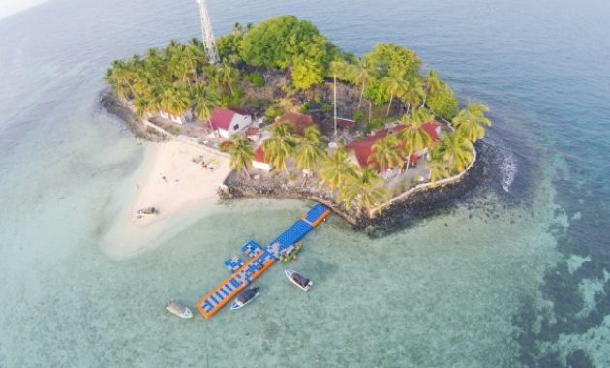
Metode Penelitian
Metode penelitian yang dilakukan adalah dengan metode kualitatif dan jenis penelitian narrative research serta pengumpulan data dengan depth interview terhadap perempuan-perempuan dengan ragam profesi dan aktivitas public dari berbagai kabupaten yang tersebar di provinsi Kalimantan Selatan
Pict Source: jejakpiknik.com

Slide 4
Perempuan Banjar dan Pendidikan
Perempuan dan pendidikan ibarat dua mata koin yang tidak bisa dipisahkan, berbeda tapi sangat berkaitan erat. Perempuan membutuhkan pendidikan untuk menjalankan tugas dan kewajibannya. Perempuan harus sadar akan pentingnya pendidikan karena hal tersebut berpengaruh pada semua bidang termasuk pada kemajuan bangsa. Perempuan yang cerdas akan melahirkan anak-anak yang cerdas
Dalam Pendidikan perempuan Banjar, tidak merasakan adanya perbedaan dalam hal akses terhadap pendidikan ataupun aktivitas dalam pendidikan itu sendiri. Perempuan berpendidikan tinggi adalah wajar, tidak ada stigma bahwa perempuan semestinya tidak perlu menempuh pendidikan terlalu tinggi hanya karena dikhawatirkan akan mendominasi laki-laki atau mengurangi respect terhadap laki-laki (dalam hal ini suami, bahwa perempuan-perempuan Banjar sudah mendapatkan kebebasan akses untuk bisa mengenyam pendidikan tinggi bahkan sampai jenjang strata 3
Pendidikan perempuan ini lah yang berpengaruh pada bagaimana perempuan itu dapat berperan, baik itu dalam keluarga, masyarakat, ataupun lingkungan lainnya. Perempaun yang berpendidikan juga dapat membawa dampak positif terhadap kesejahteraan keluarganya.

Slide 5
Perempuan Banjar dalam Perekonomian
Berkegiatan ekonomi, menurut perempuan Banjar, selain untuk menjadi tambahan materi juga menjadi upaya melestarikan ke-khas-an daerahnya. Peran perempuan dalam kegiatan ekonomi ini juga didasari kesadaran mereka pentingnya perempuan memiliki kemampuan menghasilkan income, baik itu untuk memenuhi kebutuhan pribadi ataupun sebagai tambahan bagi ekonomi keluarga. Selain itu, dengan kegiatan ekonomi ini juga mereka merasa menjadi seperti ruang ekspresi bagi mereka untuk menuangkan ide-ide dan kreativitas mereka, juga sarana membentuk hubungan social di luar lingkup ruang domestik.
Fenomena perempuan bekerja bukanlah sesuatu yang baru dalam kehidupan masyarakat suku Banjar. Keikutsertaan perempuan bekerja dalam bidang ekonomi merupakan salah satu faktor yang berperan penting terhadap peningkatan kesejahteraan penduduk suku Banjar.
Pada dasarnya, dalam agama Islam sendiri, semua manusia baik laki-laki maupun perempuan, kedudukannya sejajar. Demikian pula dalam hal pekerjaan, Islam tidak membedakan antara pekerjaan atau amal shaleh yang dilakukan baik oleh laki-laki atau perempuan asalkan tentunya harus dilandasi iman dan takwa kepada Allah Swt, bahkan Allah SWT menyebutkan dalam QS. An-Nahl ayat 97
Pangan Khas daerah
Kerajinan tangan
Khas daerah
FINISH
Berdagang
PNS,
dsb
Examples

Slide 6
Perempuan Banjar dalam Politik
Indonesia sebagai negara demokrasi yang menjunjung tinggi hak-hak kaum perempuan, Indonesia telah meratifikasi perjanjian tentang hak politik perempuan dan tentang penghapusan diskriminasi terhadap perempuan.
Perempuan, dalam partisipasi politiknya, diharapkan mampu menjadi kekuatan penekan sekaligus eksekutor dalam isu-isu public, terkhusus yang menyangkut hajat hidup perempuan. Partisipasi perempuan dalam parlemen juga membersitkan secercah harapan, dimana perempuan dapat mengeliminasi kebijakan publik yang selama ini cenderung bercorak maskulin
Untuk dunia politik, perempuan Banjar masih medapatkan perlakuan kurang menyenangkan karena masih dianggap sebagai second person yang pendapatnya tidak terlalu dianggap sebagai pendapat utama. Bahkan dalam ruang aktivitas politik pun masih belum terlihat sepak terjangnya yang berarti karena masih didominasi oleh politikus laki-laki. Terbukti di beberapa bidang Pemerintahan yang menjadi anggota DPRD Hulu Sungai Tengah dan Hulu Sungai Utara didominasi oleh laki-laki, perempuan hanya 20%. Adapun penyebab dari minimya persentase perempuan memasuki dan aktif dalam dunia politik, secara umum ada 3, yaitu hambatan secara struktural, kultural, maupun individual.
Struktural
Kultural
Individual
Hambatan berupa kondisi budaya yang masih patriarkis serta stigma-stigma yang berkembang di masyarakat
Hambatan yang bersumber dari perempuan itu sendiri, berupa rendahnya rasa percaya diri
Hambatan yang terkait dengan kebijakan mengenai kesetaraan gender

Slide 7
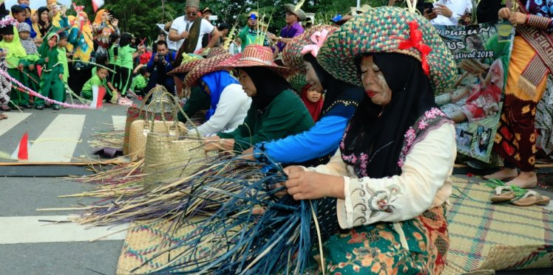
Thanks
Pict Source:teras7.com
Pict Source: freepik.com

